Slide 1
K8S Controller

Slide 2
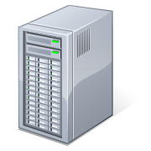
Controller
❶
Kubectl
Kubelet
pod 개수를 보장
파드들을 관리하는 역할
- 장시간 실행되는 파드 관리
- 파드들의 주기적인 배치
❺
❷
Kube
Scheduler
❻
❸
Kube-API Server
etcd
Kube
Controller
❹
Worker Node1
❼
Kubelet
(cAdvisor)
❽
Docker
(Container RunTime)

Slide 3
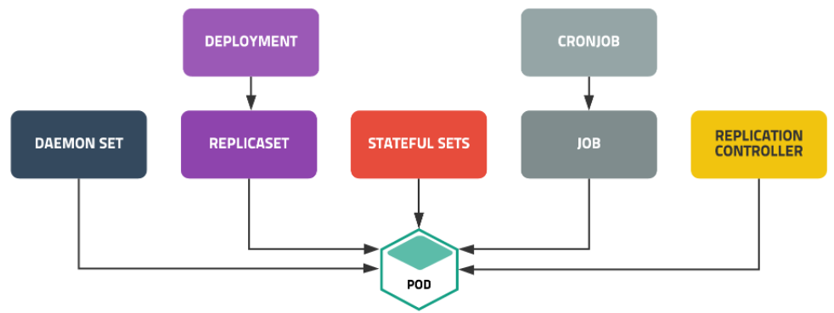
Replication Controller
ReplicaSet
Deployment
DaemonSet
Statefuleset
Job
CronJob

Slide 4
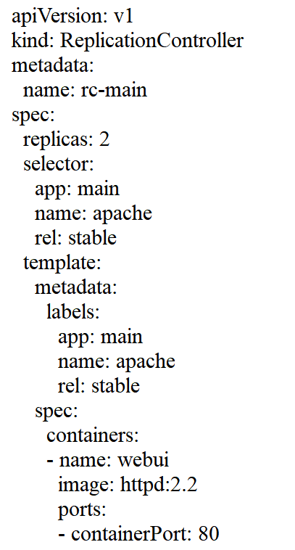
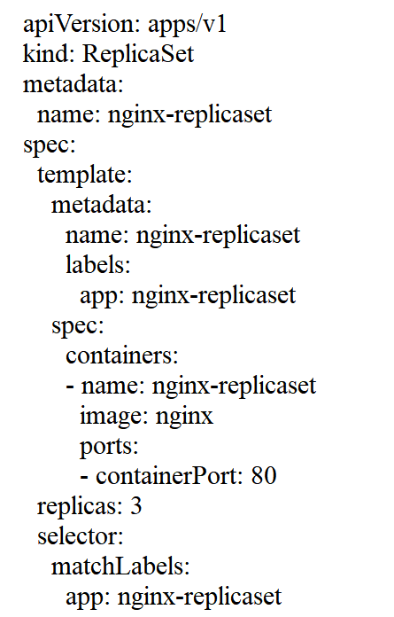
Replication Controller
ReplicaSet
Deployment
DaemonSet
Statefuleset
Job
CronJob

Slide 5
1. Replication controller
지정한 숫자만큼의 pod가 항상 클러스터 안에서 실행되도록 관리
- 요구하는 Pod 개수 보장
- 파드 집합의 실행을 항상 안정적으로 유지하는 것을 목표
- 요구하는 pod 개수가 부족하면 template을 이용해 pod 추가
- 요구하는 pod 수보다 많으면 최근에 생성된 pod 삭제

Slide 6
apiVersion: apps/v1
kind: ReplicationController
metadata:
name: <RC_name>
spec:
replicas: <배포개수>
selector:
key: value
template:
<컨테이너 템플릿>
apiVersion: apps/v1
kind: ReplicationController
metadata:
name: rc_test
spec:
replicas: 3
selector:
app: test
template:
<컨테이너 템플릿>
기본 구성
- selector
- replicas
- template

Slide 7
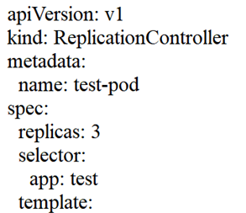
Controller
test-pod
test
test
test
Master
(Control plane)
Work Node1
Work Node2
Work Node3

Slide 8
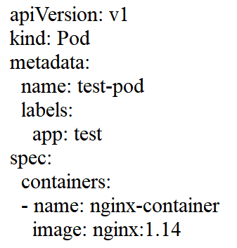
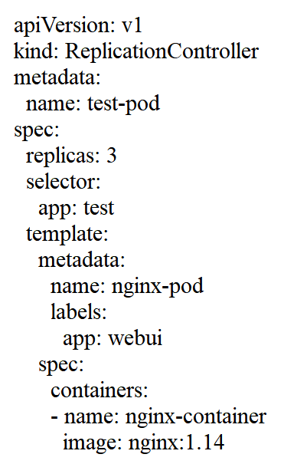
<<rc-exam.yaml>>
kubectl create –f rc_exam
<<rc-exam.yaml>>

Slide 9
test-pod
nginx-container
Master
(Control plane)
Work Node1
Work Node2
Work Node3

Slide 10
test/
test
test
nginx-pod/webui
nginx-pod/webui
nginx-pod/webui
Controller
test-pod
nginx-container
nginx-container
nginx-container
Master
(Control plane)
Work Node1
Work Node2
Work Node3

Slide 11
kubectl create rc_exam --image=nginx --replica=3 --selector=app=test
test
test
test
rc-exam
rc-exam
rc-exam
Controller
3 / app:test
nginx
nginx
nginx
Master
(Control plane)
Work Node1
Work Node2
Work Node3

Slide 12
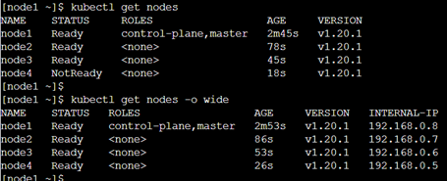
kubectl get nodes
kubectl get nodes -o wide

Slide 13
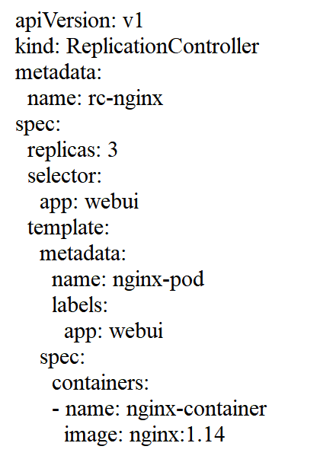
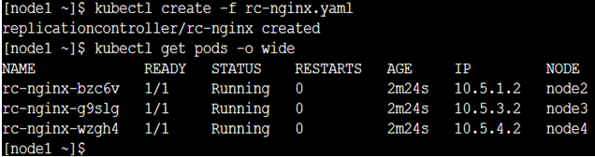
<<rc-nginx.yaml>>
실습 1
kubectl create –f rc.nginx.yaml
app:webui
app:webui
app:webui
rc-nginx-bzc6v
rc-nginx-g9s1g
rc-nginx-wzgh4
nginx-container
nginx-container
nginx-container
Controller(rc-nginx)
3 / app:webui
Master/node1
(Control plane)
Node2
Node3
Node4

Slide 14
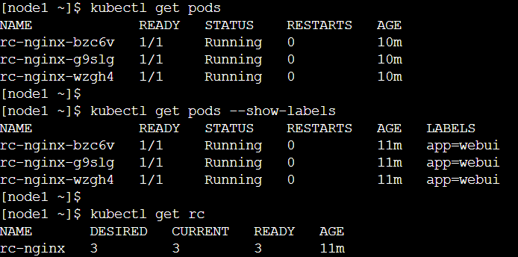
rc-nginx-bzc6v
rc-nginx-g9s1g
rc-nginx-wzgh4
Controller(rc-nginx)
3 / app:webui
nginx-container
nginx-container
nginx-container
Master/node1
(Control plane)
Node2
Node3
Node4

Slide 15
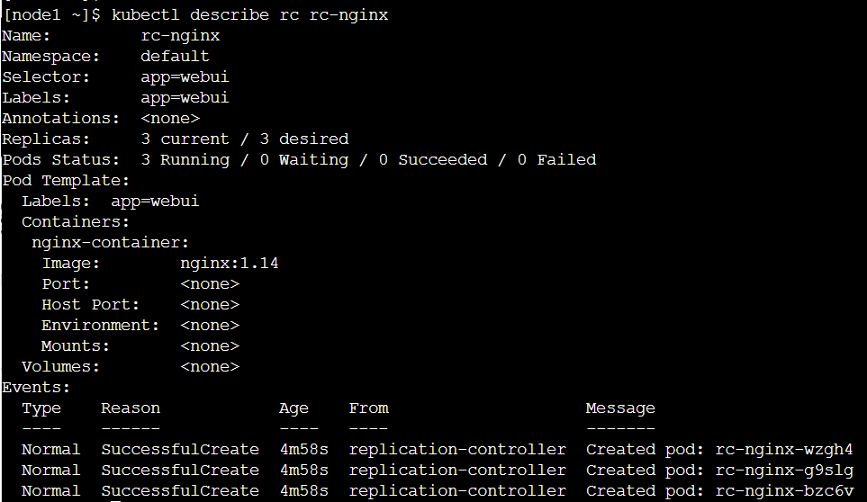
kubectl describe rc rc-nginx

Slide 16
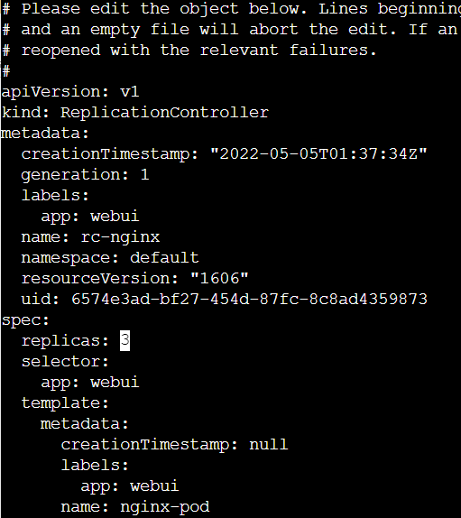
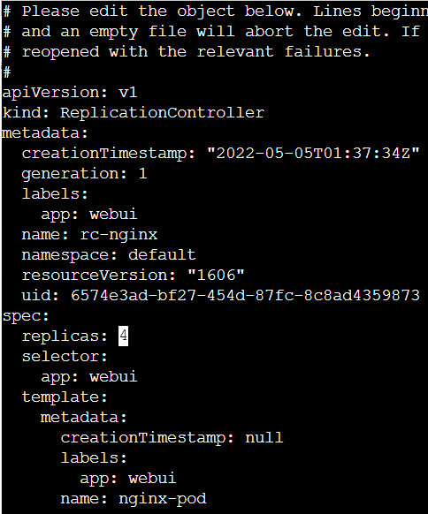
Scale-out
kubectl edit rc rc-nginx

Slide 17
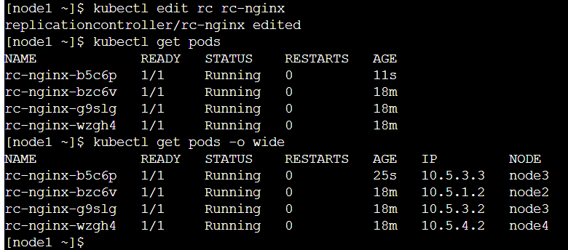
Controller(rc-nginx)
3 / app:webui
rc-nginx-bzc6v
rc-nginx-g9s1g
rc-nginx-b5c6p
rc-nginx-wzgh4
nginx-container
nginx-container
nginx-container
nginx-container
Master/node1
(Control plane)
Node2
Node3
Node4

Slide 18
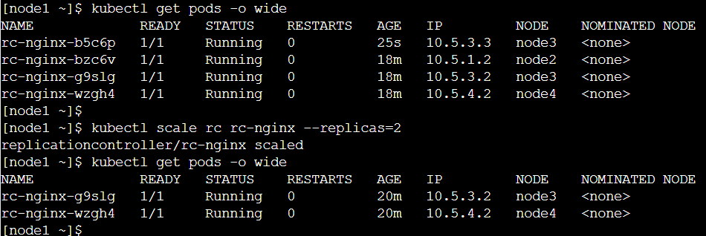
kubectl scale rc rc-nginx --replicas=2
kubectl get pods -o wide
Scale-down
rc-nginx-g9s1g
rc-nginx-wzgh4
Controller(rc-nginx)
3 / app:webui
nginx-container
nginx-container
Master/node1
(Control plane)
Node2
Node3
Node4

Slide 19
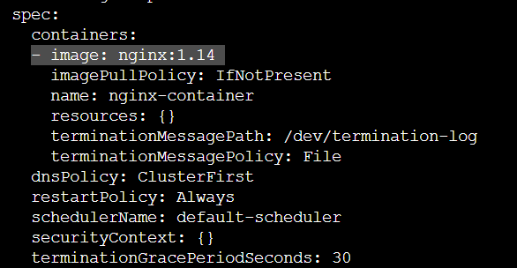
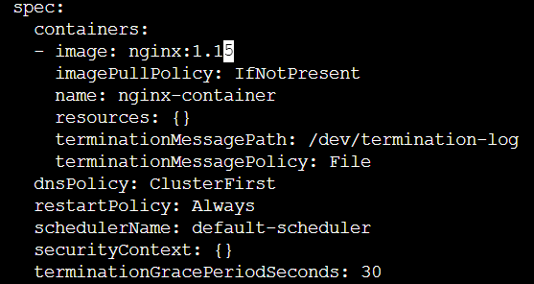
Rolling-update(1)
kubectl edit rc rc-nginx

Slide 20
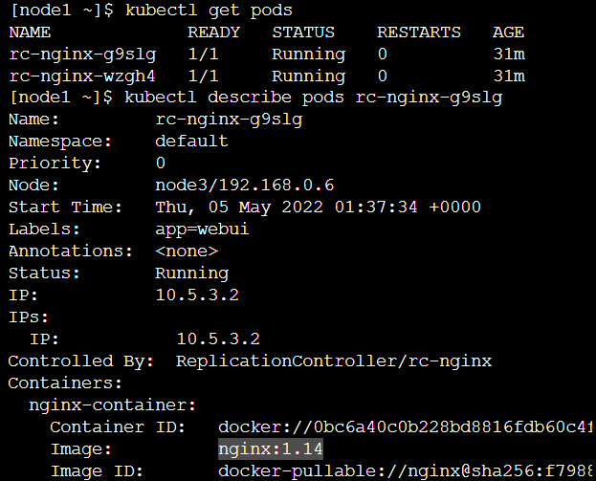
Rolling-update(2)
kubectl describe pods rc-nginx-XXXX

Slide 21
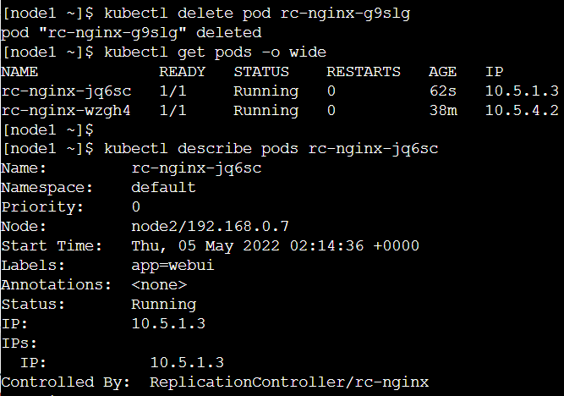
Rolling-update(3)
kubectl delete pod rc-nginx-XXXX
kubectl get pods -o wide
kubectl describe pods rc-nginx-XXXX

Slide 22
Replication controller
<<Controller Pod 생성>>
kubectl create –f rc-nginx.yaml ➔ kubectl get pods -o wide
<<scale-out>>
kubectl edit rc rc-nginx ➔ kubectl get pods -o wide
<<scale-down>>
kubectl scale rc rc-nginx --replicas=2
kubectl get pods -o wide
<<rolling-update>>
kubectl edit rc rc-nginx
kubectl describe pods rc-nginx-XXXX
kubectl delete pod rc-nginx-XXXX
kubectl get pods -o wide
kubectl describe pods rc-nginx-XXXX

Slide 23
2. Replicaset
Replication controller의 발전형으로 Replication controller와 같은 동작 수행
Replication controller보다 풍부한 selector 지원
- 집합기반(set-based)의 selector 지원
rolling-update 시 deployment 사용

Slide 24
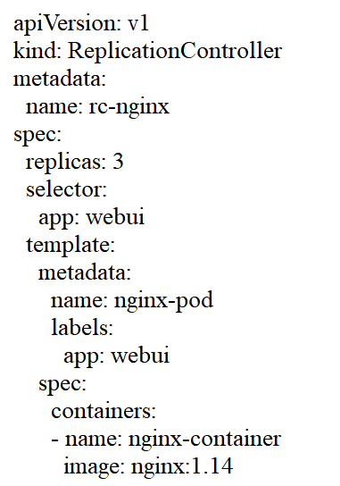
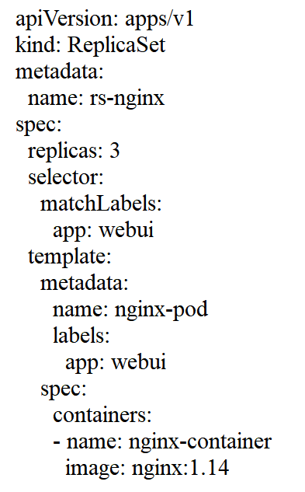

Slide 25
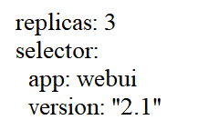
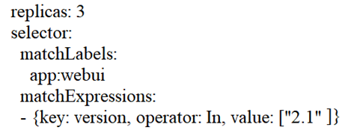
webui&2.1
webui&2.1
webui&2.1
Controller
Master
(Control plane)
Work Node1
Work Node2
Work Node3

Slide 26
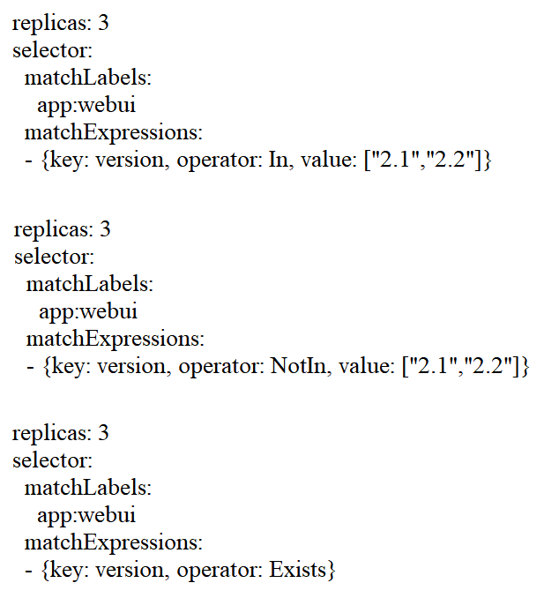
matchExpression
연산자(operator)
2.1버전 또는 2.2버전 존재
In | Key와 values를 지정하여 key, value가 일치하는 pod만연결
NotIn | Key는 일치하고 values는 일치하지 않는 pod에 연결
Exists | key에 맞는 label의 pod를 연결
버전이 존재해서는 안됨
버전이 존재만하면 됨

Slide 27
1) Replicaset 사용하기
Controller
rs-nginx
Replica :3
App:WebUI
Master node
webui
webui
worknode1
webui
worknode2
worknode3
<<rs-nginx.yaml>>

Slide 28
<<ReplicaSet Controller와 Pod 생성>>
kubectl delete rc rc-nginx //controller를 삭제하면 pod 삭제
kubectl get pods -o -wide
kubectl create -f rs-nginx.yaml 또는 kebectl apply -f rs-nginx
kubectl get pods --show-lable
kubectl get rs

Slide 29
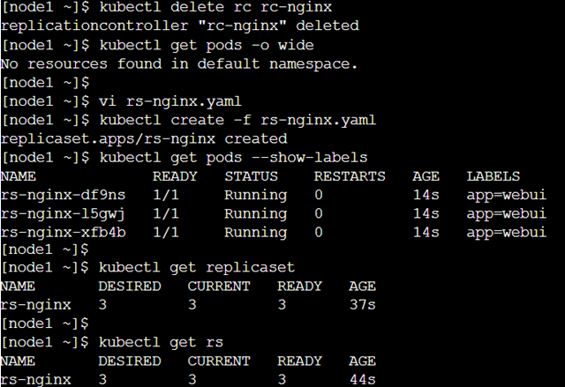
kubectl create -f rs-nginx.yaml 또는 kebectl apply -f rs-nginx
kubectl get pods --show-lable
kubectl get rs
❶
❷
➌
❹
❺
❻
❼

Slide 30
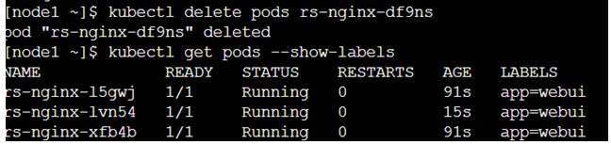
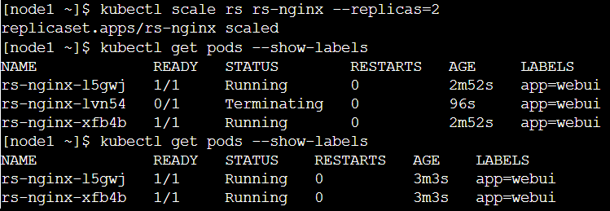
kubectl delete pods rs-nginx-XXXXX
kubectl get pods --show-lable
❶
❷
kubectl scale rs rs-nginx --replicas=2
kubectl get pods --show-lable
❶
❷
➌

Slide 31
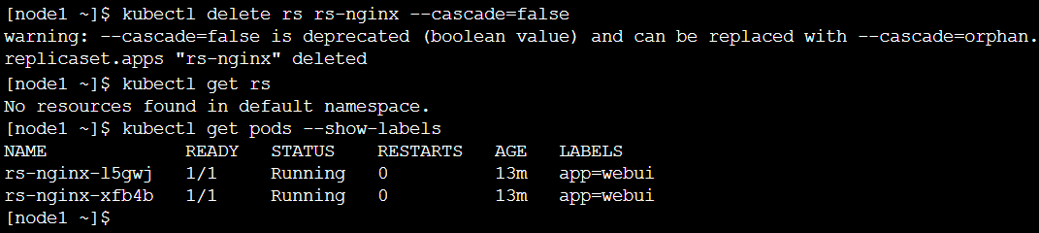
2) Replicaset와 Pod와의 연관 관계
* Pod는 남겨두고 controller만 삭제
kubectl delete rs rs-nginx --cascade=orphan
kubectl delete replicaset rs-nginx --cascade=orphan
ReplicaSet
Controller
* kubectl delete rs rs-nginx

Slide 32
3. Deployment
Rolling Update
점진적으로 서비스 중단 없이 새로운
버전으로 업데이트
ReplicaSet을 제어해주는 부모역할
ReplicaSet을 컨트롤해서 Pod 수를 조절
Rolling update & Rolling Back

Slide 33
ReplicaSet을 컨트롤해서 Pod수를 조절 실행시켜야 할 pod 개수를 유지
Replicaset를 관리하면서 App 배포를 더 세밀하게 관리
- App을 배포 시 rolling update
- App 배포 도중 잠시 멈추거나 다시 배포 가능
- App 배포 이후 이전 버전으로 rolling back 가능
Deployment
ReplicaSet
Pod
Pod

Slide 34
kubectl set image deployment app-deploy app=nginx:1.15 --record
Deployment App
Replicas=3
Nginx:1.14
Replicas=3
Nginx:1.15
ReplicaSet
ReplicaSet
Pod
Pod
Pod
Pod
1.14
1.14
1.14
1.15

Slide 35
kubectl set image deployment app-deploy app=nginx:1.15 --record
Deployment App
Replicas=3
Nginx:1.14
Replicas=3
Nginx:1.15
ReplicaSet
ReplicaSet
Pod
Pod
Pod
Pod
Pod
Pod
1.14
1.14
1.14
1.15
1.15
1.15

Slide 36
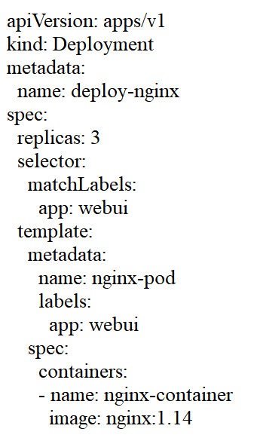
<< rs-nginx.yaml >>
<< deploy-nginx.yaml >>
Deployment
ReplicaSet
Pod
Pod

Slide 37
<< deploy-nginx.yaml >>
Deployment를 이용한 Pod 생성/유지

Slide 38
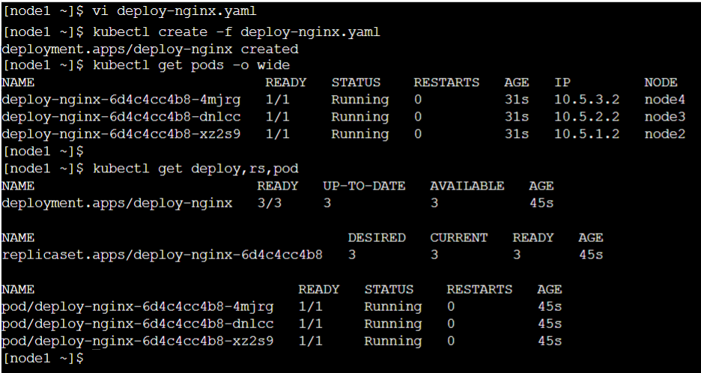
kubectl create –f deploy-nginx.yaml
kubectl get pods –o wide
kubectl get deploy,rs,pod

Slide 39
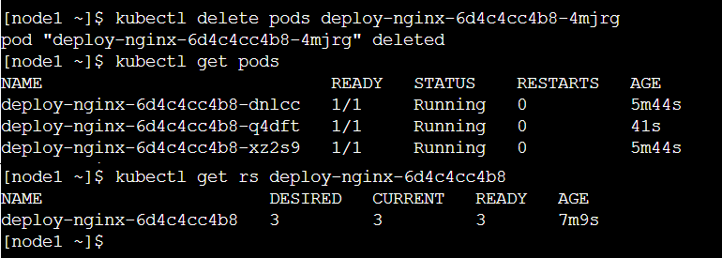
kubectl delete pods deploy-nginx-XXXXX-XXXXXX
kubectl get pods
kubectl get rs deploy-nginx-XXXX

Slide 40
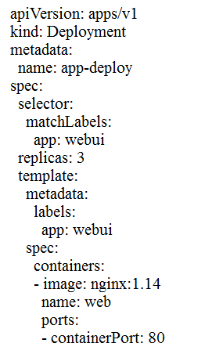
Deployment Rolling Update
Deployment
app-deploy
ReplicaSet
webui
Pod
Pod
web
<< deployment-exam1.yaml >>

Slide 41
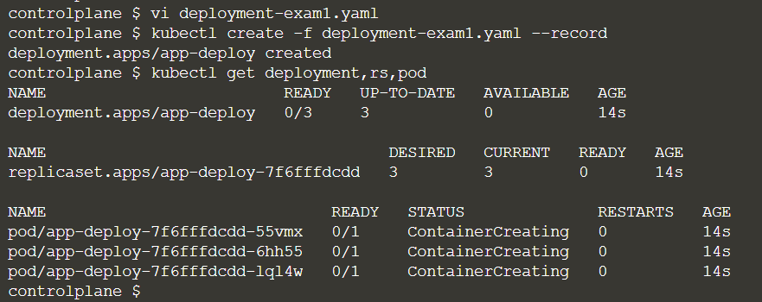
kubectl create –f deployment-exam1.yam --record
Kubectl get deployment,rs,pod

Slide 42
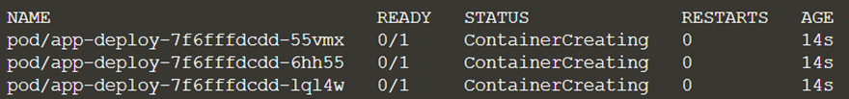
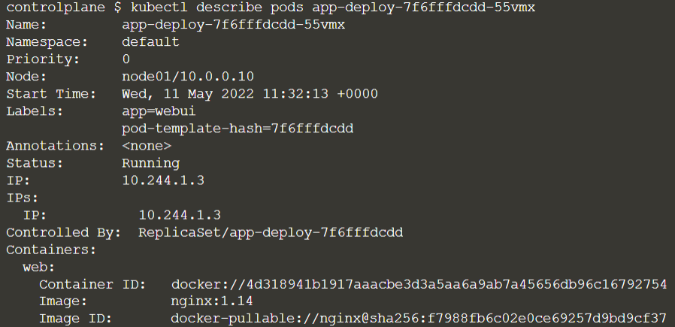
kubectl describe pods app-deploy-XXXXX-XXXX

Slide 43
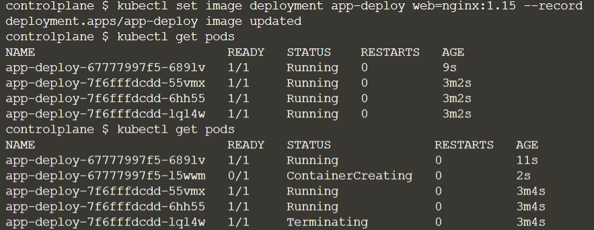
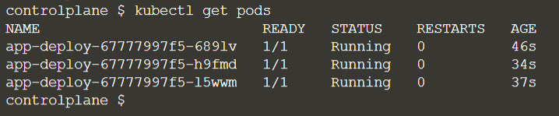
kubectl set image deployment app-deploy web=nginx:1.15 --record
kubectl get pods

Slide 44
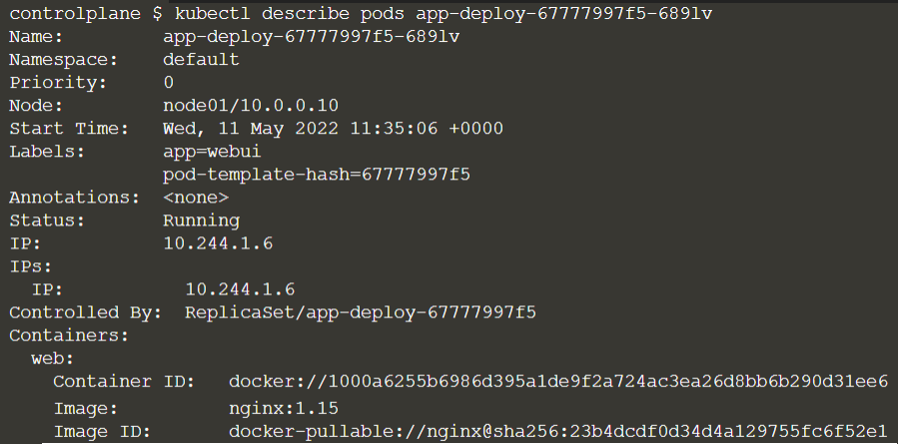

Slide 45
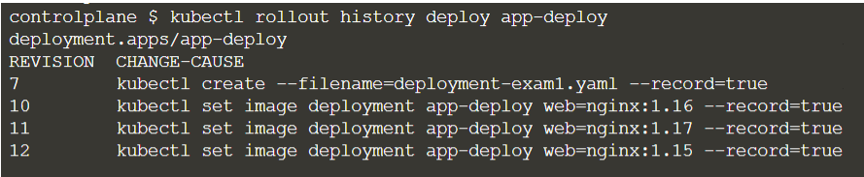
Deployment Rolling Update
kubectl set image deploy app-deploy web=nginx:1.16 --record
kubectl set image deploy app-deploy web=nginx:1.17 --record
kubectl set image deploy app-deploy web=nginx:1.15 --record
kubectl rollout history deploy app-deploy

